Slide 1

循环神经网络RNN

Slide 2
RNN，这里需要指明，它其实是两种不同神经网络的缩写.
循环神经网络（recurrent neural network）-时间
递归神经网络（recursive neural network）-结构
这里的RNN指的是循环神经网络

Slide 3



很多实际应用中，数据之间是存在相互依赖关系。
如：张嘴 这个动作

Slide 4
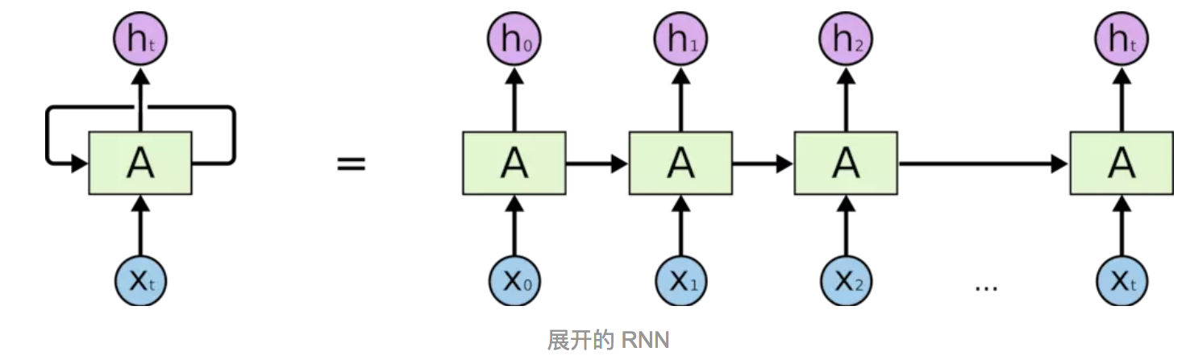
RNN 本质上是与序列和列表相关的

Slide 5
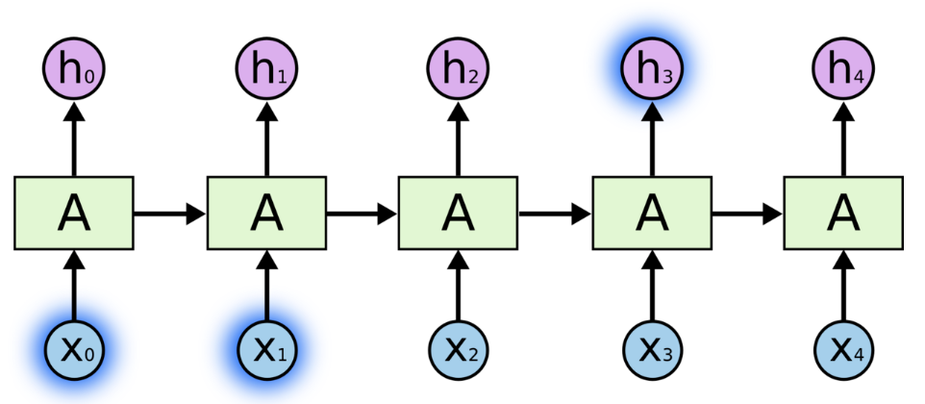
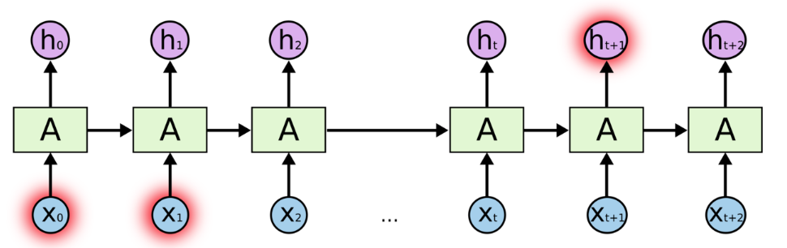
the clouds are in the __(sky)
不太长的相关信息和位置间隔
I grew up in France...
I speak fluent __(French)
在理论上，RNN 绝对可以处理这样的长期依赖问题, 实际上，不能。
改进的RNN可以，叫做LSTM

Slide 6
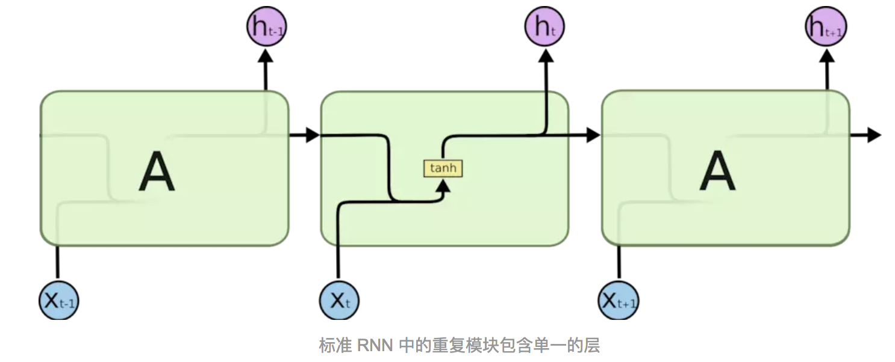
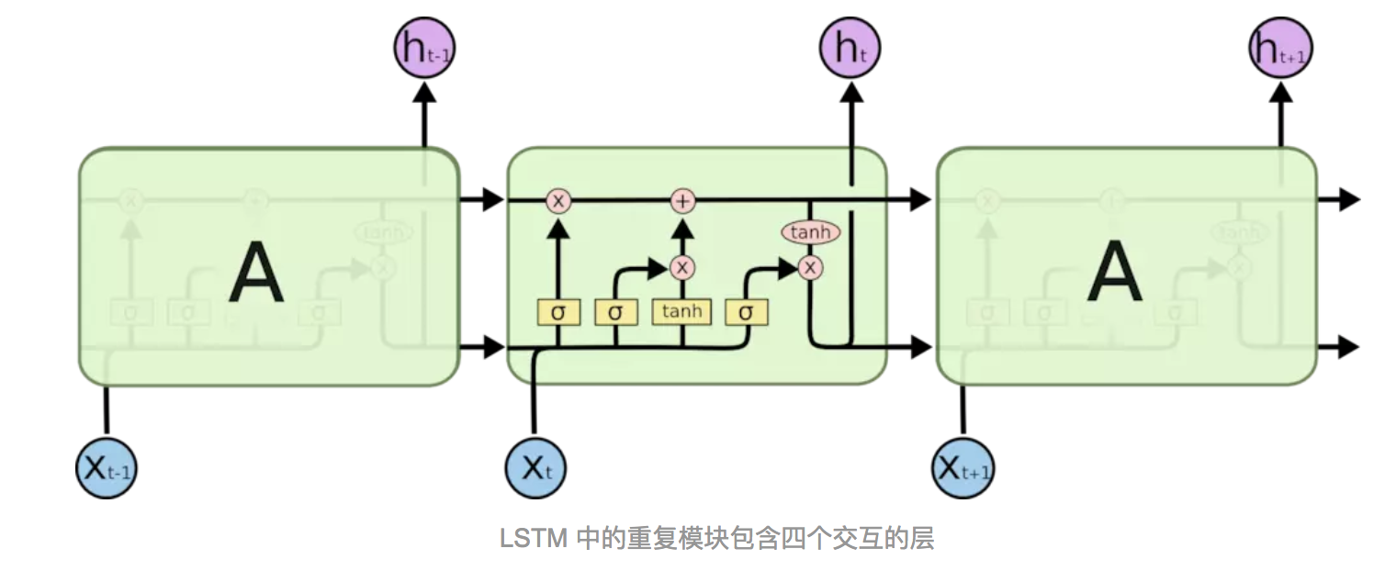
LSTM 网络

Slide 7
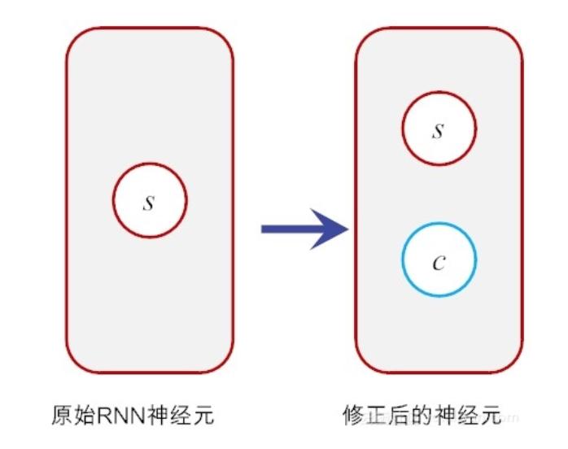
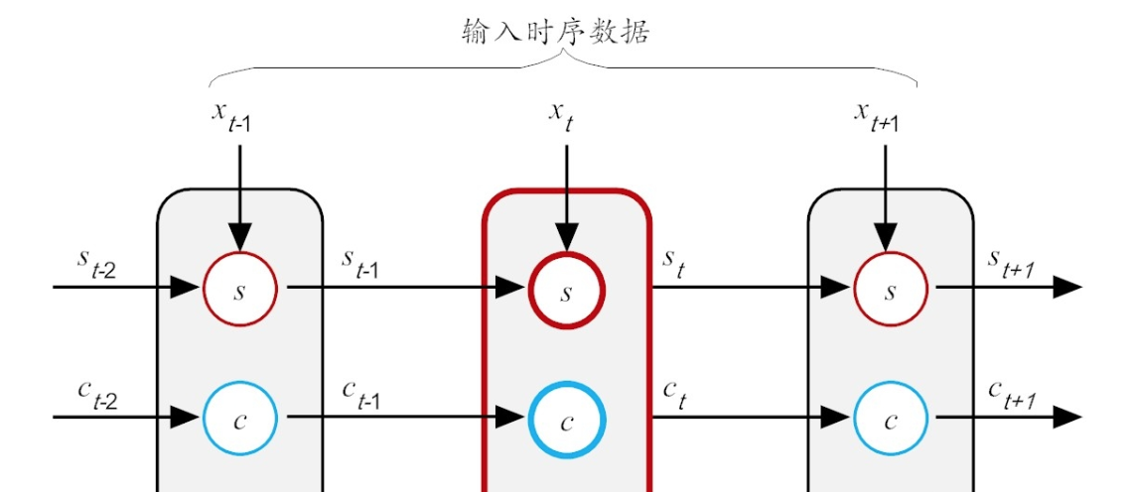
在原有神经元的基础上再增加一个状态，即c，让它“合理地”保存长期的状态
称为记忆单元态(cell state),负责把记忆信息从序列的初始位置，传递到序列的末端.
三个输入
二个输出
问题：
如何有效控制这个长期状态c

Slide 8
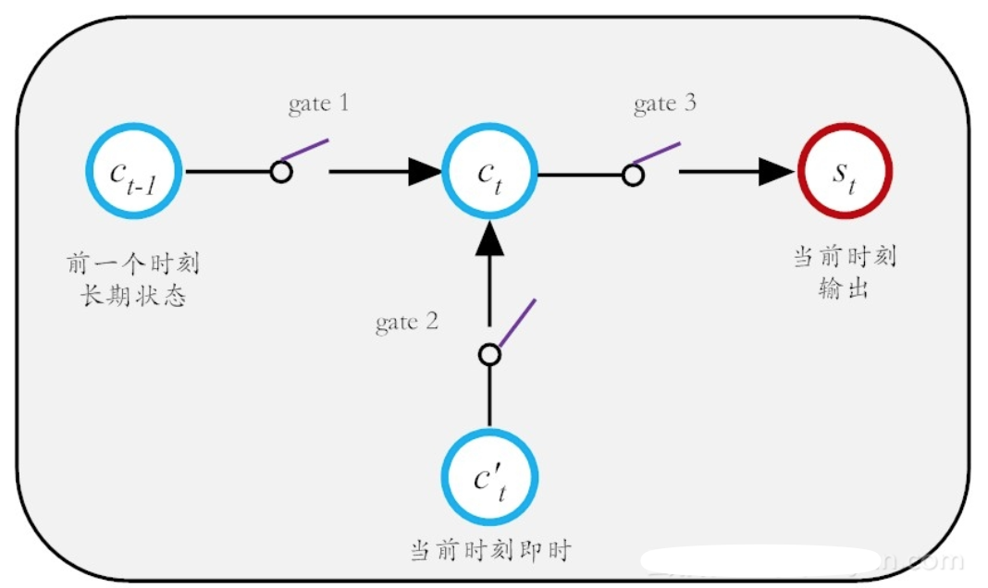
设计3把控制门开关（gate）
LSTM第一把门开关，就是负责决定把前一个长期记忆 ct−1 在多大程度上保留到ct中，它可选择性地遗忘部分之前积累的信息；第二把门开关，就是负责控制以多大程度把当前即时状态存入到长期记忆状态ct中；第三把开关，负责控制是否把长期状态cc，作为当前LSTM的输出设计3把控制门开关（gate）

Slide 9
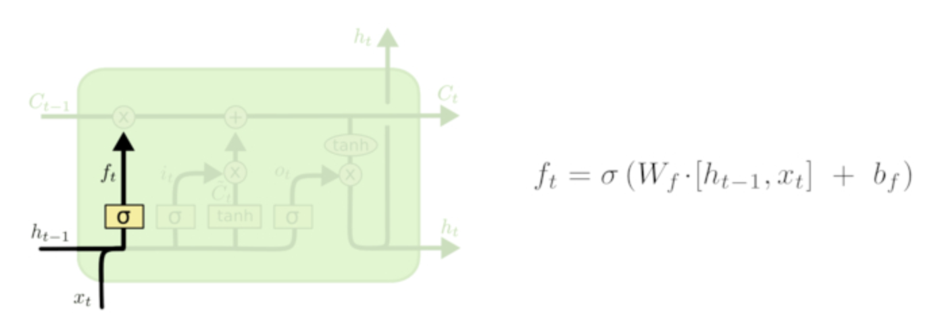
遗忘门
在我们 LSTM 中的第一步是决定我们会从细胞状态中丢弃什么信息。这个决定通过一个称为忘记门层完成。该门会读取ht−1和xt，输出一个在 0到 1之间的数值给每个在细胞状态 Ct−1 中的数字。1 表示“完全保留”，0 表示“完全舍弃”
其中h_{t−1}表示的是上一个cell的输出，x_{t}表示的是当前细胞的输入。σ表示sigmod函数。

Slide 10
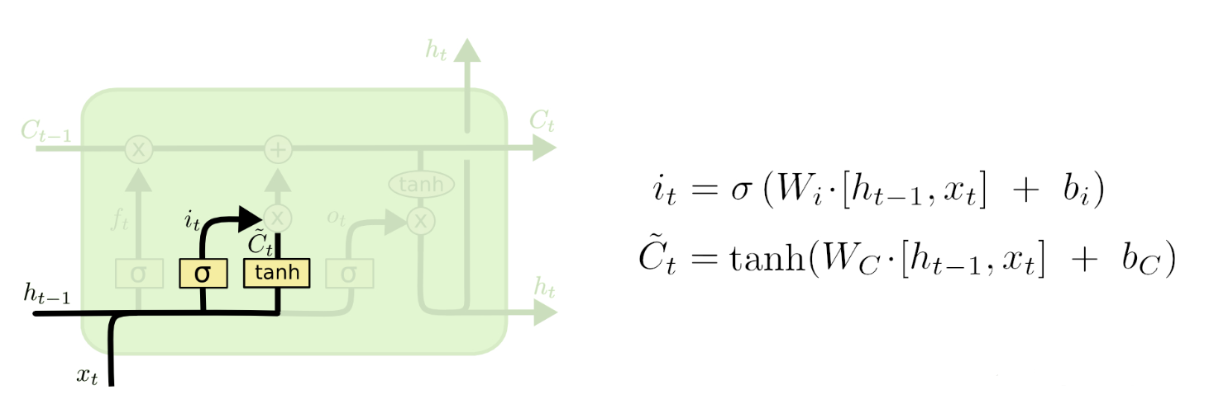
输入门
决定让多少新的信息加入到 cell 状态中来。
实现这个需要包括两个 步骤：首先，一个叫做“input gate layer ”的 sigmoid 层决定哪些信息需要更新；一个 tanh 层生成一个向量，也就是备选的用来更新的内容，Ĉ_{t} 。在下一步，我们把这两部分联合起来，对 cell 的状态进行一个更新。

Slide 11
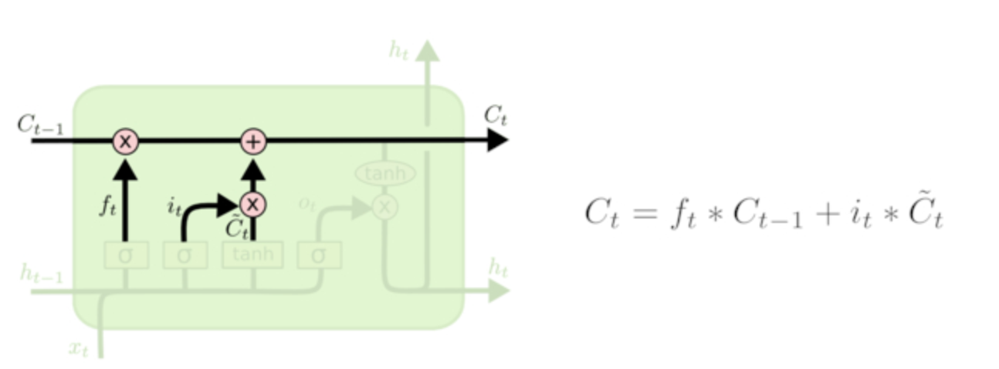
更新Ct

Slide 12
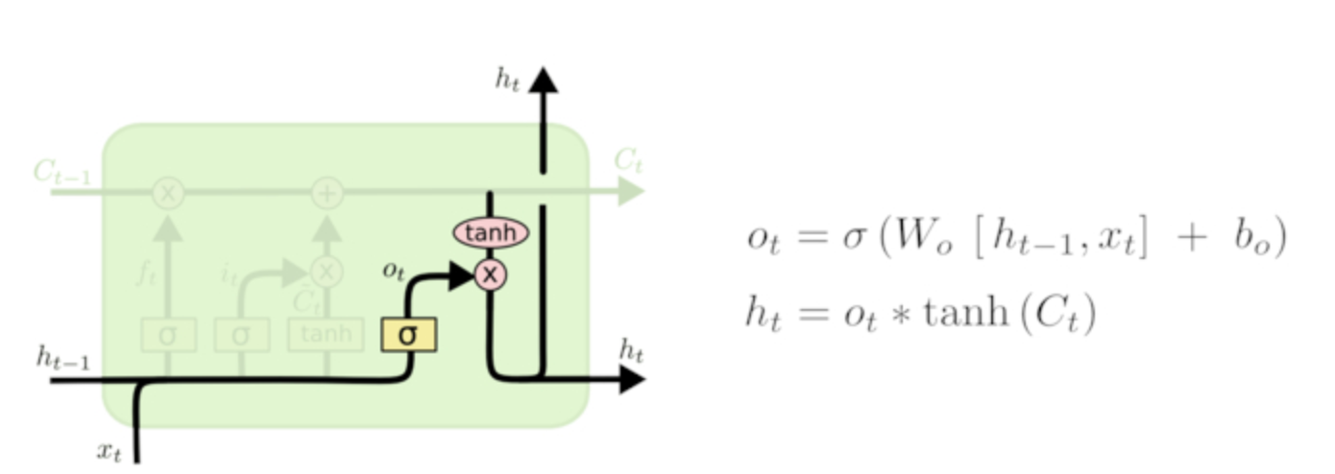
输出门

Slide 13
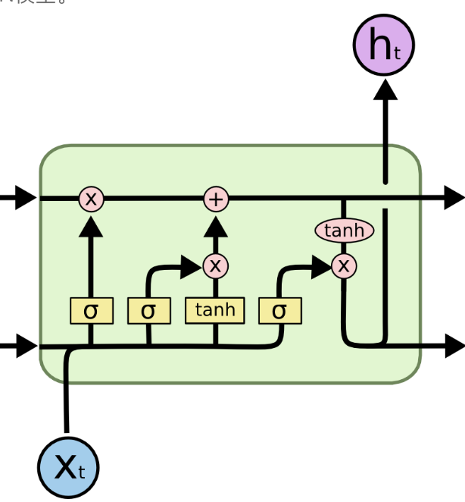
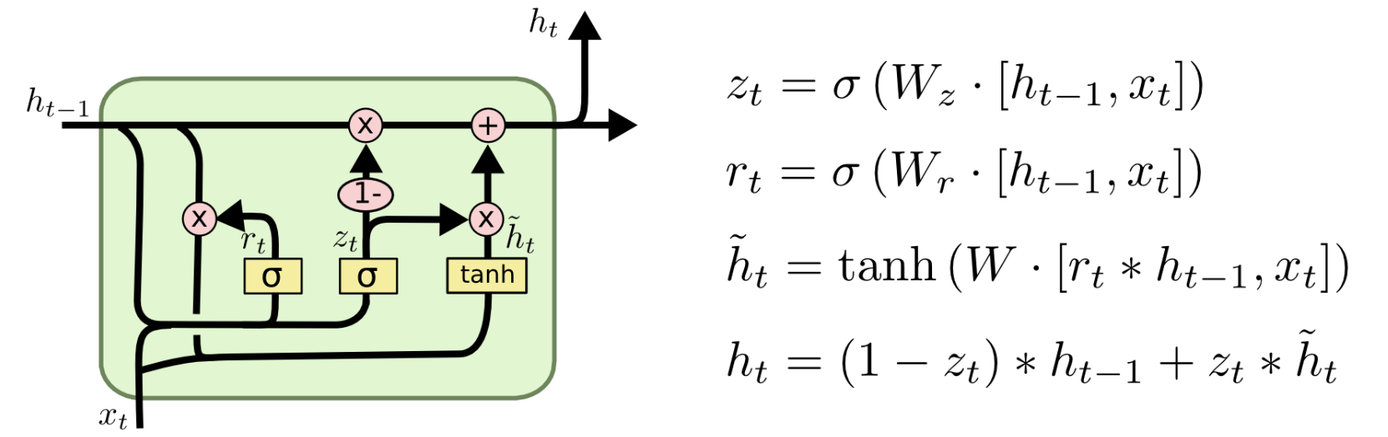
重要的一个变种GRU
LSTM
GRU

Slide 14
LSTM的参数训练算法，依然是我们熟悉的反向传播算法。
（1）前向计算每个神经元的输出值。对于LSTM而言，依据前面介绍的流程，按部就班地分别计算出ft，it，ct，ot和st。 （2）确定优化目标函数。在训练早期，输出值和预期值会不一致，于是可计算每个神经元的误差项值，借此构造出损失函数。 （3）根据损失函数的梯度指引，更新网络权值参数。与传统RNN类似，LSTM误差项的反向传播包括两个层面：一个是空间上层面的，将误差项向网络的上一层传播。另一个是时间层面上的，沿时间反向传播，即从当前t时刻开始，计算每个时刻的误差。 然后跳转第（1）步，重新做（1）、（2）和（3）步，直至网络误差小于给定值。

Slide 15
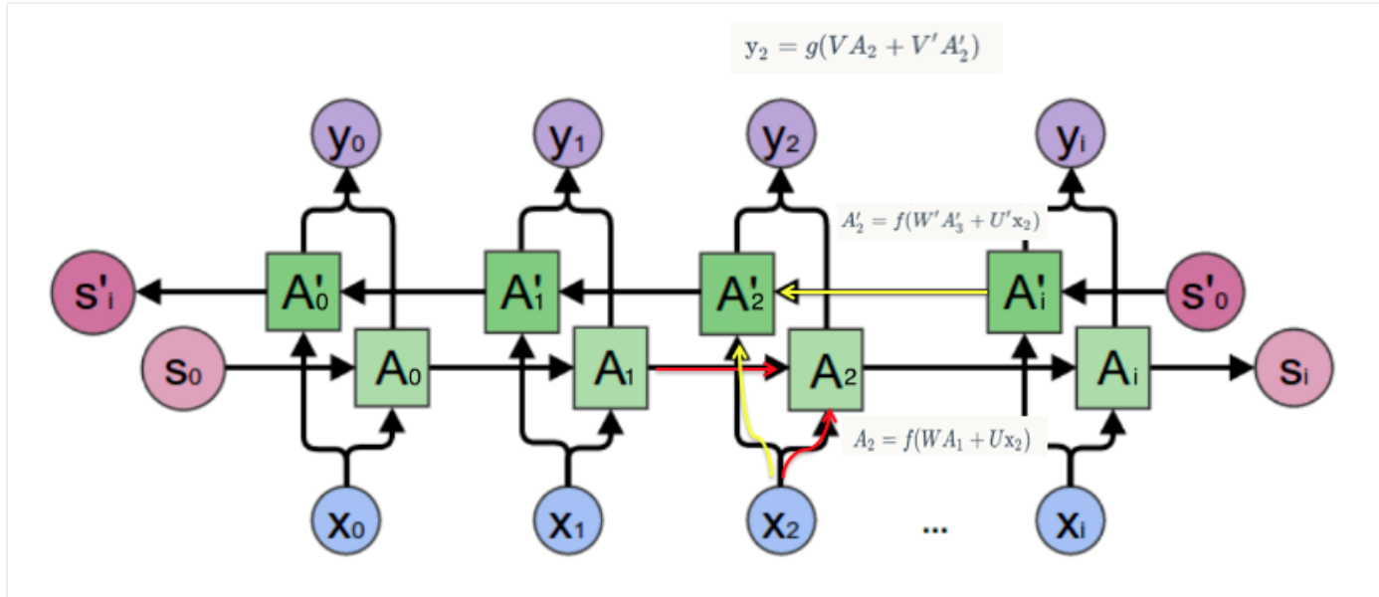
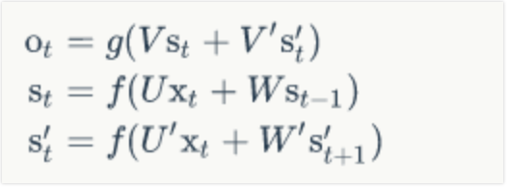
BiLSTM
我今天不舒服，我打算____一天。
(去医院，睡觉，请假)
LSTM看不到下文信息，需要双向BiLSTM 。

Slide 16
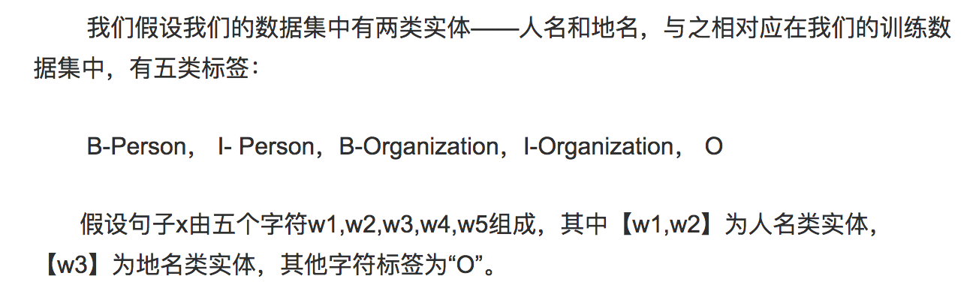
BiLSTM-CRF模型：实体识别

Slide 17
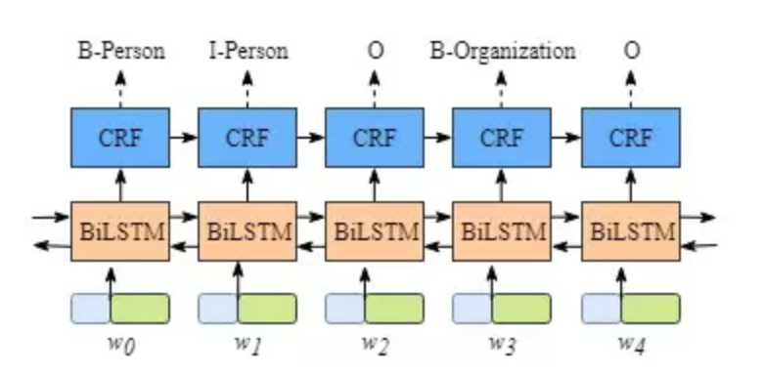
模型结构：

Slide 18
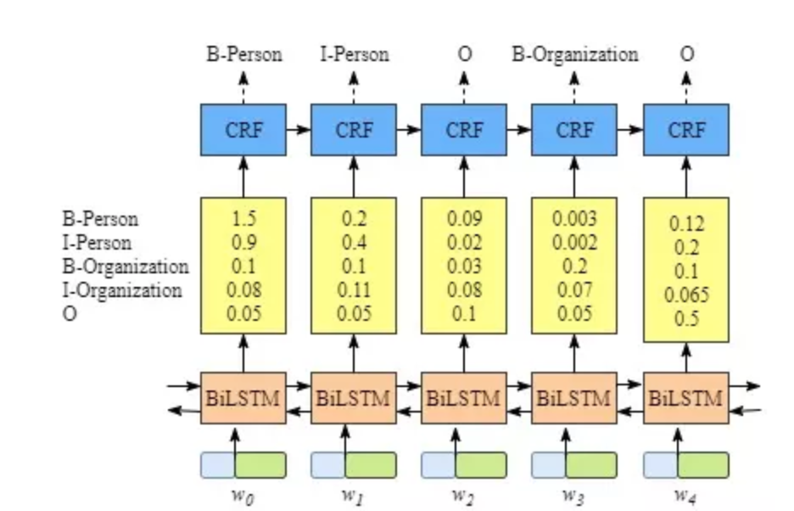
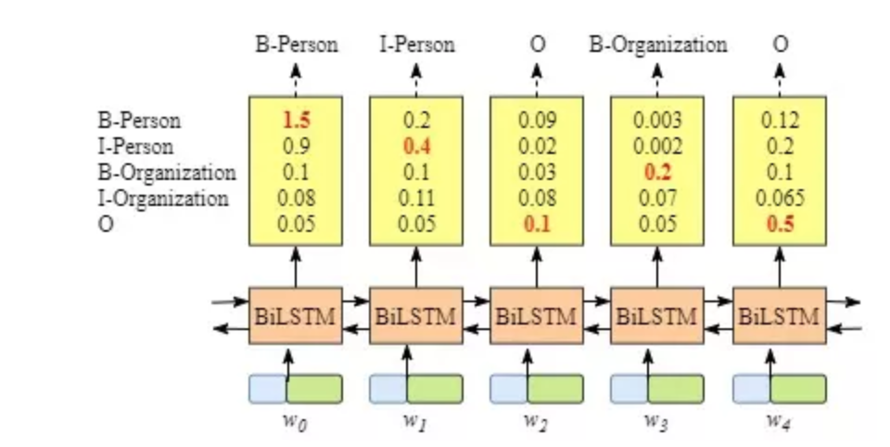
BiLSTM的输出层
即使没有CRF层，我们也可以训练一个BiLSTM命名实体识别模型

Slide 19
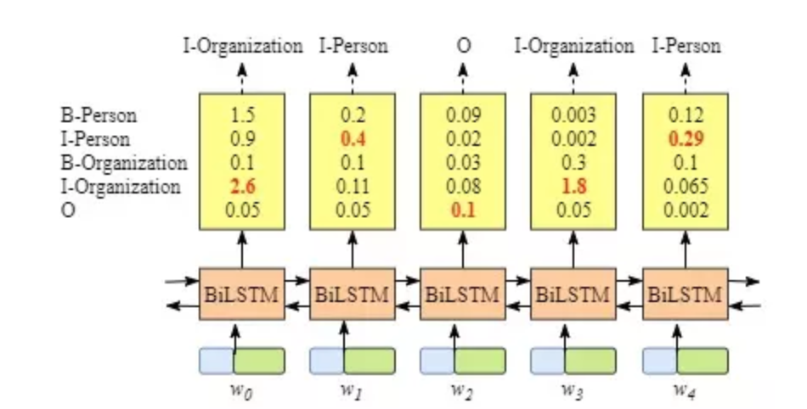
很明显的错误，不符合强制约束。
类比HMM算法。
CRF层能从训练数据中获得约束性的规则

